Slide 1
ЗДОРОВЬЕСБЕРЕГАЮЩИЕ ТЕХНОЛОГИИ В ДЕТСКОМ САДУ и СЕМЬЕ
Л.Г. Свинина, воспитатель.
МБДОУ № 20 «Подснежник», 2013 – 2015 г.г.

Slide 2
Технология – это инструмент профессиональной деятельности педагога, сущность которой заключается в выраженной системности, т.е. включает в себя набор определённых профессиональных действий на каждом этапе

Slide 3
«Здоровьесберегающая технология» - это система мер, включающая взаимосвязь и взаимодействие всех факторов образовательной среды, направленных на сохранение здоровья ребёнка на всех этапах его воспитания и развития. * В концепции дошкольного образования предусмотрено не только сохранение, но и активное формирование здорового образа жизни и здоровья воспитанников.

Slide 4
Здоровьесберегающие технологии в детском саду отражают две линии оздоровительно-развивающей работы: * приобщение детей к физической культуре и здоровому образу жизни ; * использование развивающих форм оздоровительной работы.

Slide 5
ЗДОРОВЬЕСБЕРЕГАЮЩИЕ ТЕХНОЛОГИИ ВО ВТОРОЙ МЛАДШЕЙ ГРУППЕ ДЕТСКОГО САДА: - Физкультминутки. - Физкультура (3 раза в неделю). - Подвижные и спортивные игры (элементы). - Динамическая гимнастика («пробуждения» (после сна)). - Гимнастика (пальчиковая, дыхательная и др.). - Массажные дорожки. - Коммуникативные игры и мн. др. - Серия бесед (чтение х/л), просмотр мультипликационных фильмов (и т.д.) на тему: «Уроки здоровья».

Slide 6
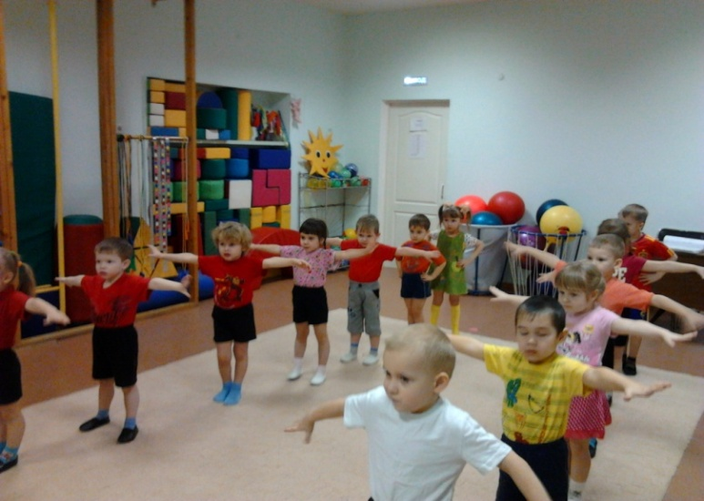
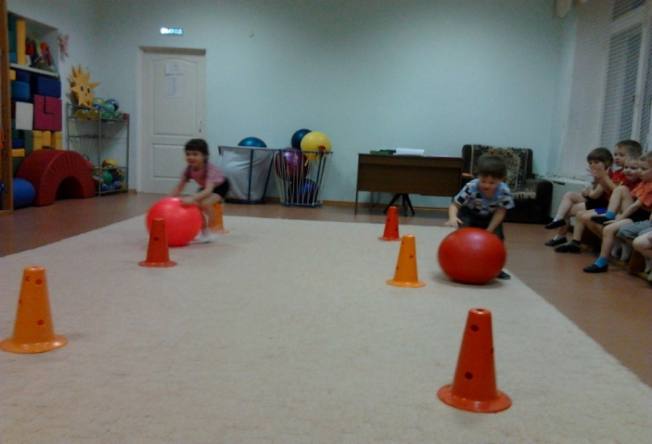
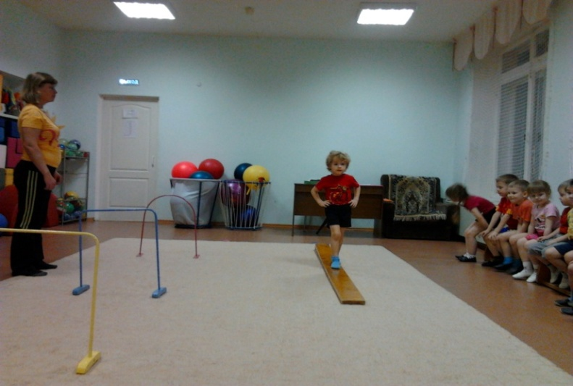
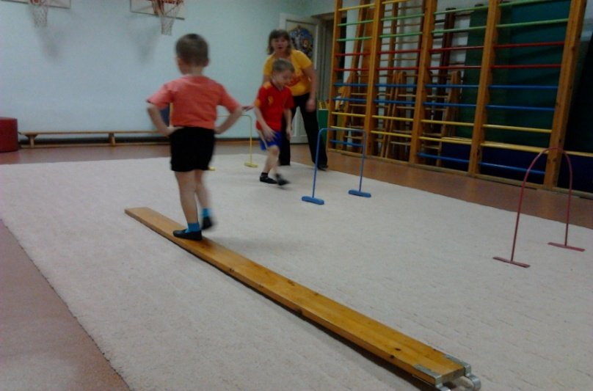
ФИЗКУЛЬТУРА

Slide 7
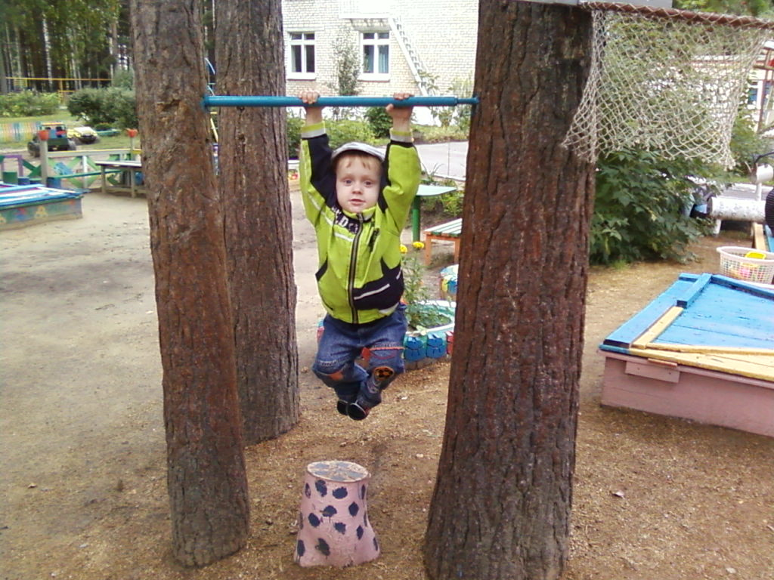
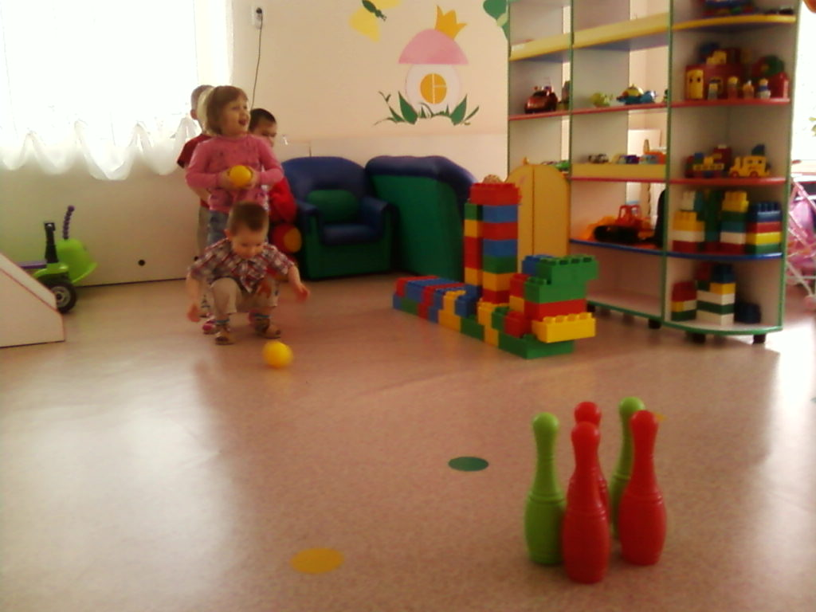
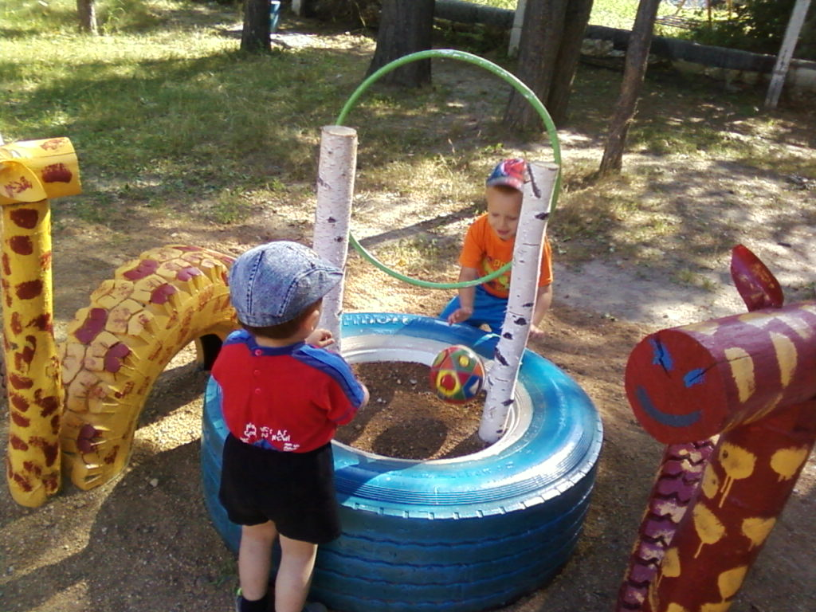
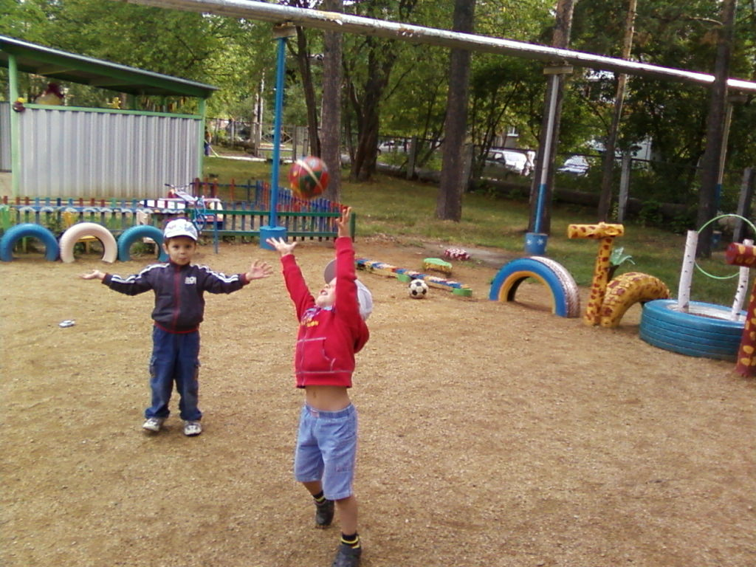
ЭЛЕМЕНТЫ СПОРТИВНЫХ ИГР

Slide 8
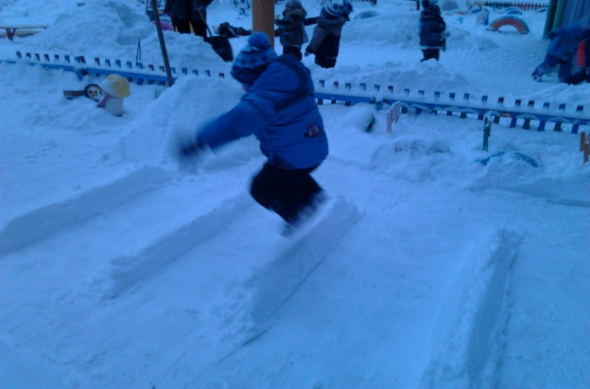
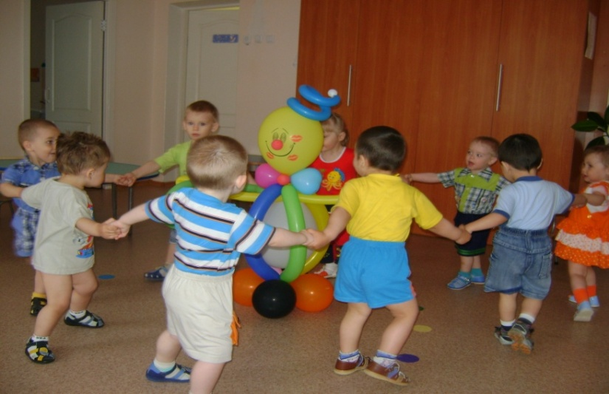
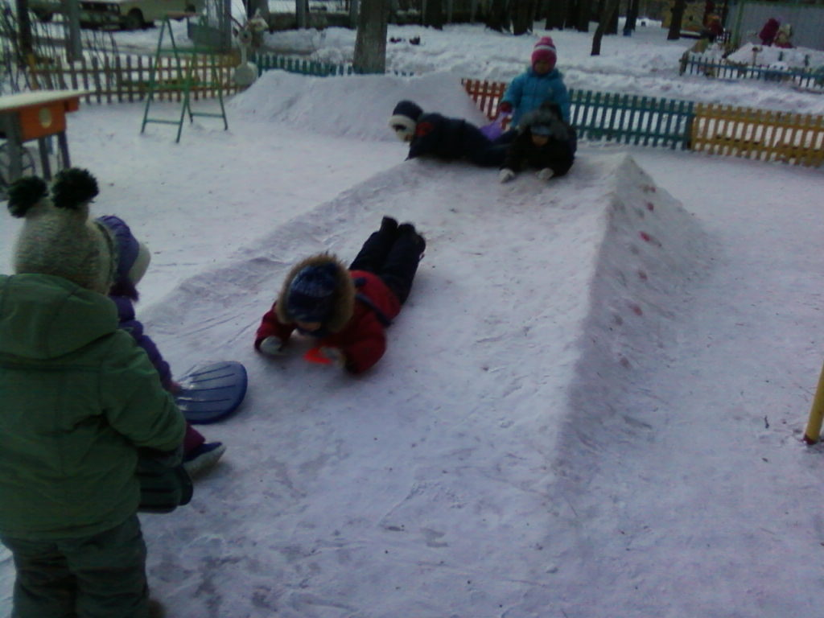
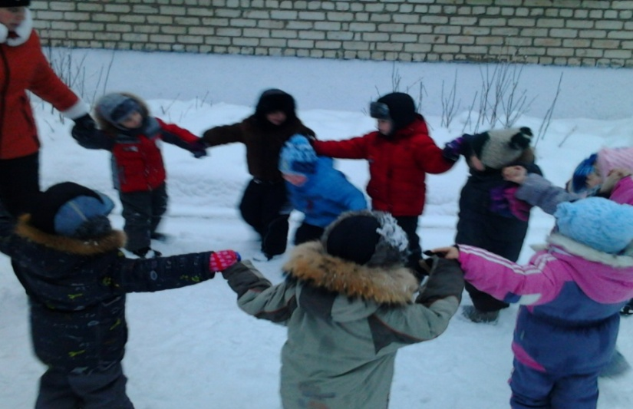
ПОДВИЖНЫЕ ИГРЫ

Slide 9
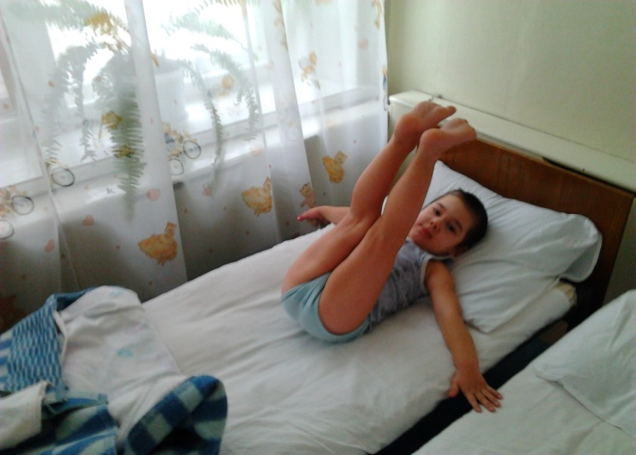
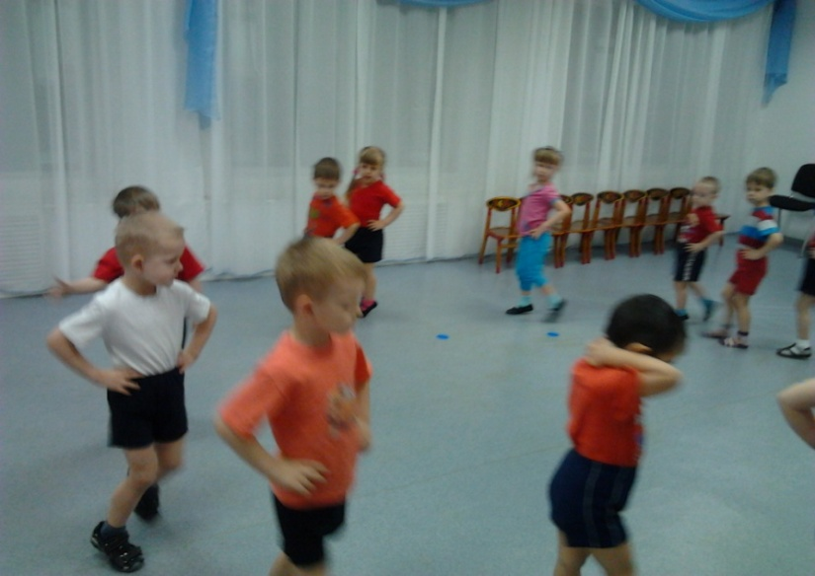
ГИМНАСТИКА ПРОБУЖДЕНИЯ и УТРЕННЯЯ ЗАРЯДКА

Slide 10
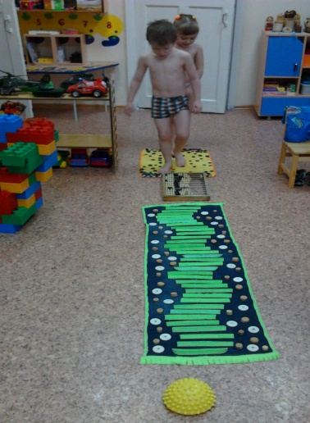
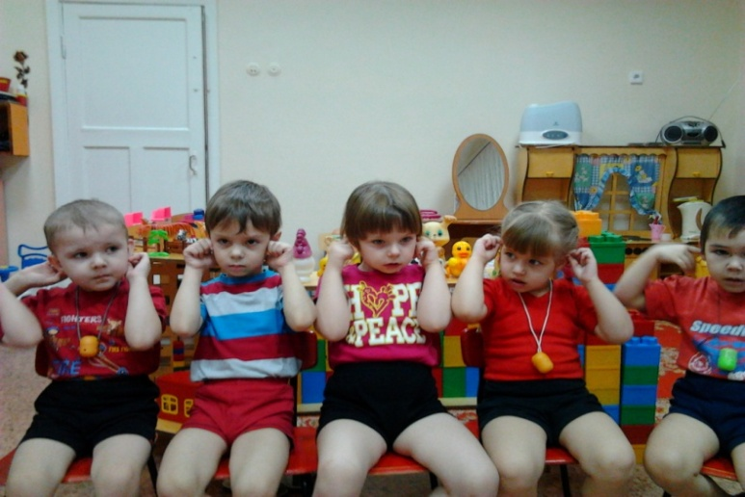
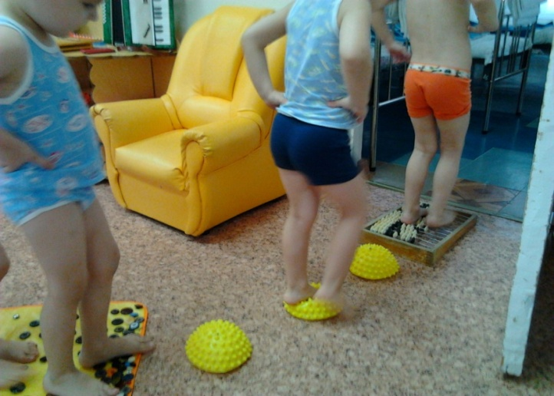
МАССАЖ и МАССАЖНЫЕ ДОРОЖКИ

Slide 11
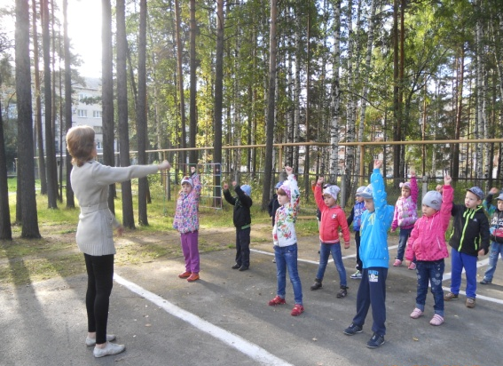
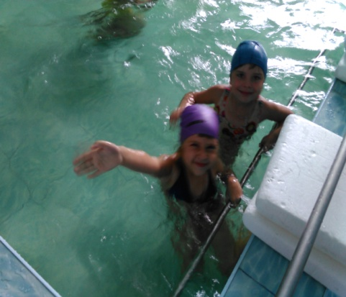
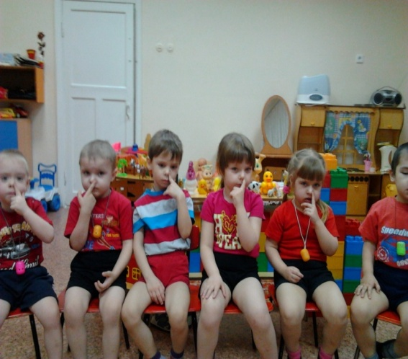
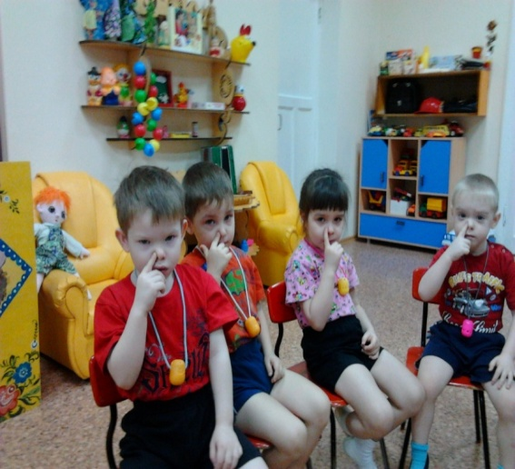
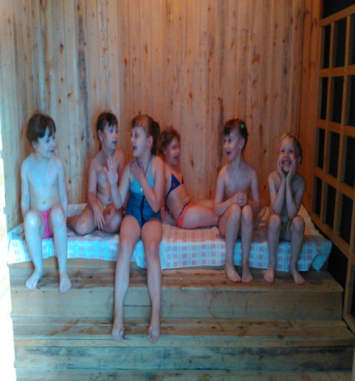
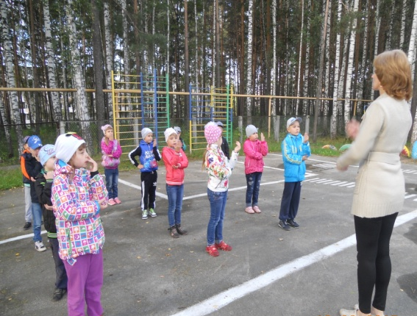
ЗАКАЛИВАНИЕ и ДЫХАТЕЛЬНАЯ ГИМНАСТИКА

Slide 12
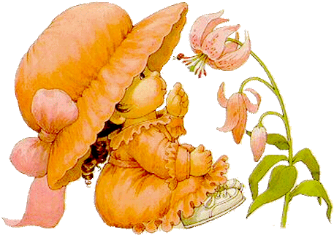
АРОМАТЕРАПИЯ
Это разновидность альтернативной медицины в которой используется воздействие на организм летучих ароматических веществ, получаемых преимущественно из растений

Slide 13
ВИТАМИНОТЕРАПИЯ
(Vitaminotherapia; Витамин + Терапия) - лечение болезней витаминными средствами; применяется как самостоятельный метод лечения (при витаминной недостаточности) и в сочетании с другими методами («Медицинская энциклопедия»)

Slide 14
ФИТОТЕРАПИЯ
(От др.-греч. φυτόν — «растение» и θεραπεία — «терапия»), уст. траволечение — метод лечения различных заболеваний человека, основанный на использовании лекарственных растений и комплексных препаратов из них. Методики переработки растений для получения фитопрепаратов ориентированы не на выделение химически чистого действующего вещества, а на сохранение всего комплекса активных веществ растения в наиболее простых и приближенных к естественным формах (отвар, настой, экстракт и т. д.). В связи с этим фитотерапия рассматривается как часть натуральной терапии (натуропатии)

Slide 15
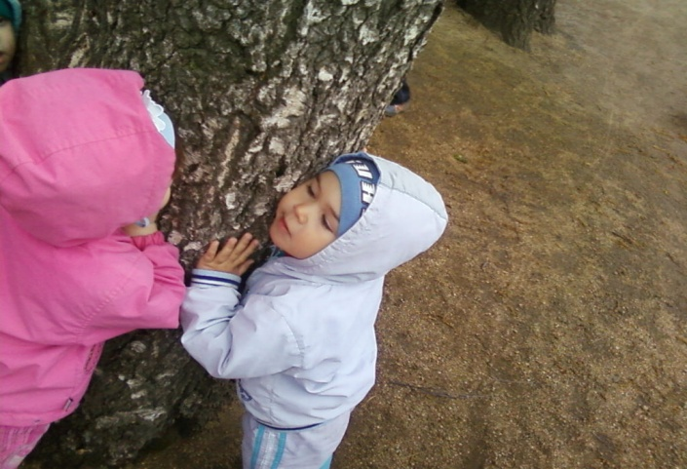
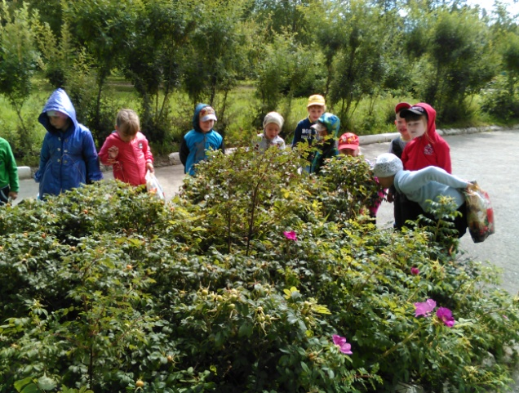
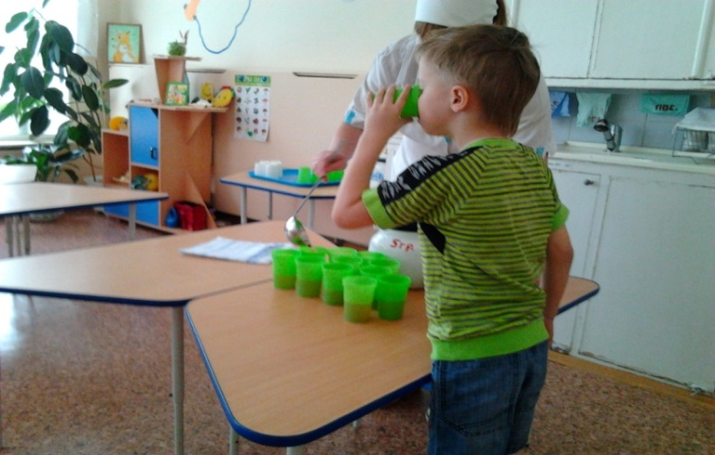
АРОМАТЕРАПИЯ, ВИТАМИНОТЕРАПИЯ, ФИТОТЕРАПИЯ

Slide 16
ЗДОРОВЬЕСБЕРЕГАЮЩИЕ ТЕХНОЛОГИИ В СЕМЬЕ

Slide 17
Соблюдение рационального режима дня для оптимальной физической и умственной нагрузки
Сбалансированное питание и сон
Чередование активных игр и отдыха
Формирование у детей привычки к здоровому образу жизни
Профилактика возможных заболеваний средствами физической культуры

Slide 18
ТЕХНОЛОГИИ СОХРАНЕНИЯ И СТИМУЛИРОВАНИЯ ЗДОРОВЬЯ
Совместные прогулки с детьми
Оздоровительные процедуры
Спортивные и подвижные игры
Развитие двигательных способностей
Самосовершенствование физических и волевых качеств как родителей, так и их детей

Slide 19
Требования к физическим нагрузкам для девочек и мальчиков
ПЕРЕЧЕНЬ | МАЛЬЧИКАМ | ДЕВОЧКАМ
ПОДБОР УПРАЖНЕНИЙ | БОЛЬШЕ ДОЗИРОВКА | МЕНЬШЕ ДОЗИРОВКА
НОРМА ФИЗИЧЕСКОЙ НАГРУЗКИ | ОСТОРОЖНО ИСПОЛЬЗОВАТЬ УПРАЖНЕНИЯ, ТРЕБУЮЩИЕ СИЛЫ
СИСТЕМА ПООЩРЕНИЙ И НАКАЗАНИЙ | ЧТО КОНКРЕТНО ОЦЕНИВАЕТСЯ И ПРАВИЛЬНО ЛИ ВЫПОЛНИЛ ЗАДАНИЕ | КТО ОЦЕНИВАЕТ И КАК; ПОНРАВИЛАСЬ ЛИ ОНА
ОБЩЕЕ ДЛЯ ДЕТЕЙ | ВАЖНО (!), ЧТОБЫ ПОХВАЛИЛИ ЗА СТАРАНИЕ, ТОГДА ДЕТИ ОХОТНО БУДУТ ОБСУЖДАТЬ НЕУДАЧНЫЙ РЕЗУЛЬТАТ
КАЧЕСТВО ВЫПОЛНЕНИЯ ЗАДАНИЯ | ТРЕБОВАНИЯ К РЕЗУЛЬТАТИВНОСТИ ДОЛЖНЫ БЫТЬ РАЗНЫМИ

Slide 20
СОВЕТЫ РОДИТЕЛЯМ ПО ФИЗИЧЕСКОМУ ВОСПИТАНИЮ ДЕТЕЙ СЕКЦИИ ПО ТУРИЗМУ; ПЛАВАНИЮ, ТЕННИСУ.
Секции по: туризму, плаванию, теннису – общие.
Секции по: общефизической подготовке, спортивной гимнастике, фигурному катанию, по художественной гимнастике, хореографии (кружки), ритмике - предпочтительнее девочкам.
Секции по: футболу, хоккею, лёгкой атлетике, ходьбе на лыжах, баскетболу, силовых тренажёрах, боксу - предпочтительнее для мальчиков.

Slide 21
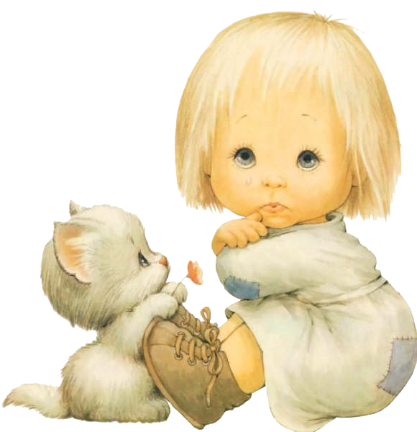
ПРОФИЛАКТИКА БОЛЕЗНЕЙ ОПОРНО-ДВИГАТЕЛЬНОГО АППАРАТА

Slide 22
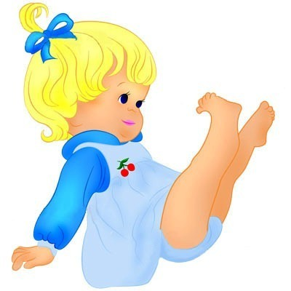
ПЛОСКОСТОПИЕ

Slide 23
* Наиболее распространённым детским заболеванием опорно- двигательного аппарата является плоскостопие. Из определения понятно, что стопа при этом плоская, касается пола всей своей поверхностью, что является отклонением от её развития.

Slide 24
факторы
наследственность;
дисфункция центральной нервной и эндокринной систем;
инфекции;
ношение «неправильной» обуви;
чрезмерные нагрузки на ноги;
чрезмерная гибкость;
рахит;
паралич мышц стопы и голени (из-за перенесенного полиомиелита или ДЦП);
травмы стоп.

Slide 25
Профилактика
Упражнения, предупреждающие развитие плоскостопия: с гантелями; ходьба; бег;
Массаж стоп;
Укрепление мускулатуры ног и свода стопы: катание мяча (чулка); танец на канате; игра в шарики и кольца; игра в мяч ногами;
Ежедневные ножные ванны (температура воды 36 – 37○ C) в течении 1 – 1,5 минуты;
Спортивные игры на открытом воздухе (футбол, волейбол, гандбол).

Slide 26
упражнения
.
• Приподниматься на носочках.
• Стоя на носочках перейти на наружный край стопы и вернуться в исходное положение.
• Встать на рёбра внешней стороны стоп, постоять в таком положении не меньше 30-40 секунд.
• Поворот туловища влево–вправо с поворотом соответствующей стопы на наружный край.
• Приседать, не отрывая пяток от пола.
• Ходьба на носках, на пятках, на наружных сводах стоп, ходьба с поджатыми пальцами, с поднятыми пальцами.
• Ходьба босиком по неровной поверхности – по жёсткой траве, рыхлой почве, песку, камням и мелкой гальке.
• Ходьба боком по бревну.

Slide 27
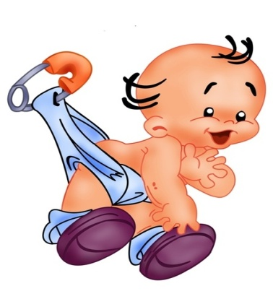
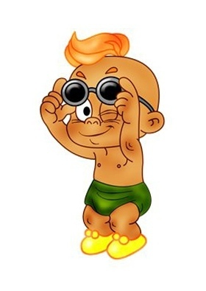
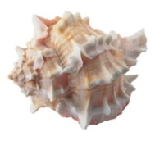
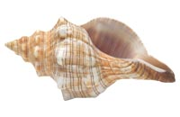
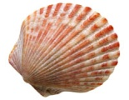
СКОЛИОЗ

Slide 28
Сколио́з (греч. σκολιός — «кривой», лат. scoliōsis) — стойкое боковое отклонение позвоночника от нормального выпрямленного положения.

Slide 29
Симптомы сколиоза К основным симптомам сколиоза, требующим лечения, относятся асимметричность тела (локтевых сгибов, ягодиц, плеч, лопаток), боли в грудной клетке, лопатках, пояснице, головные боли, нарушение походки, ограниченная подвижность позвоночника.

Slide 30
Провоцирующие факторы *малоподвижный образ жизни ребёнка; *длительное сидение в неправильной позе за столом, компьютером или за школьной партой, создающее неравномерную нагрузку на мышцы спины и позвоночник, и вызывающее нарушение осанки.

Slide 31
Профилактика и лечение сколиоза у детей: упражнения Всем известное упражнение «лодочка»: лёжа на животе с вытянутыми вперёд руками, отрываем одновременно от пола верхнюю часть туловища и ноги, и задерживаемся в таком положении на 3-5 секунд. Повторить 4-6 раз.

Slide 32
* Упражнение «велосипед»: лёжа на спине, поднять согнутые в коленях ноги и «крутить педали». Повторяем 12-16 раз. * Упражнение «ножницы»: прямые ноги поднять на 45 градусов по отношению к полу и делать ими «режущие» движения, как ножницами. Повторить 6-8 раз.

Slide 33
В ПОВСЕДНЕВНОЙ ЖИЗНИ * Закаливание, прогулки на свежем воздухе, нормальный 8-10 часовой сон на жёсткой постели. * Правильный режим питания (мясо, рыба, молочные продукты, овощи, фрукты, витамины). * Чередование оптимальных физических нагрузок с отдыхом в режиме дня, соблюдение режима статических нагрузок на позвоночник. Очень полезен дополнительный отдых днём в разгрузочном положении позвоночника (лёжа или с опорой на руки). * Контроль за правильной осанкой. * Постоянная двигательная активность, занятия физическими упражнениями, танцами, спортом (особенно плаванием)!

Slide 34
Если хочешь быть здоров Закаляйся, Если хочешь быть здоров. Постарайся позабыть про докторов, Водой холодной обливайся Если хочешь быть здоров. Нам полезней Солнце воздух и вода. От болезней Помогают нам всегда. От всех болезней нам полезней Солнце воздух и вода. Закаляйся, Если хочешь быть здоров. Постарайся позабыть про докторов, Водой холодной обливайся Если хочешь быть здоров. Музыка: В. Соловьёв -Седой Слова: В. Лебедев-Кумач

